Slide 1
Alfa-Cafe
Распознавание списка блюд в кафетерии Альфа-Банка
быстро и комфортно

Slide 2
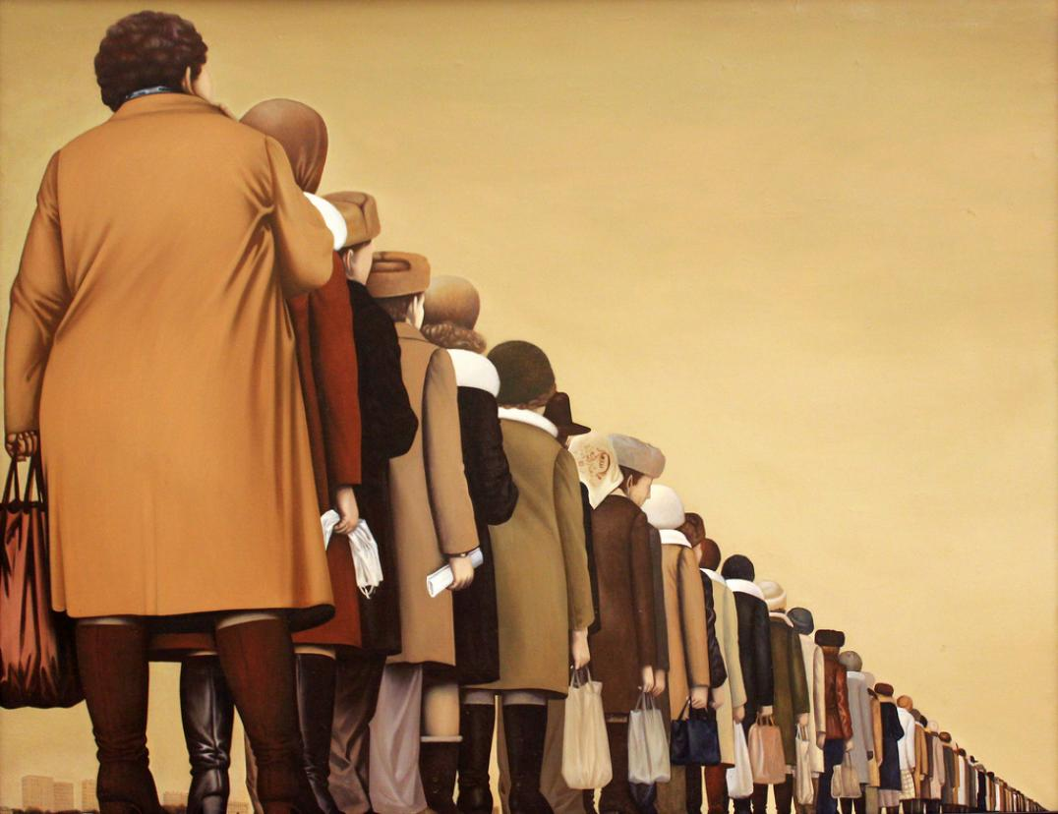
Проблема
Медленное обслуживание
Большое скопление людей
//02
//02

Slide 3
Решение
Ускорение обслуживания
Замена кассиров
Система распознавания еды
//03

Slide 4
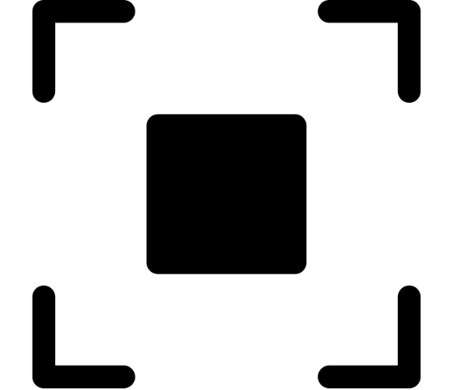
Процесс разработки
Датасет
Разметка
Модель детекции
Анализ качества и сравнение
MVP
//04

Slide 5
Описание данных
41k bboxes
8000 фотографий
В среднем блюд на фото — 5
405 блюд
10 категорий
//05

Slide 6
Метрики качества
Метрики детекции и классификации
Качество классификации блюд на подносе
AP
AP50
AP75
Precision
Recall
F1
//06

Slide 7
mAPы 50, 75
0.38
0.76
0.57
//07

Slide 8
AP 75
0.76
//08

Slide 9
Модель детекции
Backbone network
Anchor box detector
Feature maps
//09

Slide 11
Результаты экспериментов
Модель
AP50
AP75
Precision
Recall
Jaccard index
R50 full (25k, 512, 8)
83.9
74.8
83
80
73
R50 full (40k, 2)
76,8
70.6
79
75
71
R50 full (30k, 2)
71.2
62.5
65
69
67
R50 full (30k, 512, 8)
84.5
75.2
82
80
71
R50 crop (30k, 512, 8)
85.0
75.6
84
81
75
R101 crop (30k, 8)
87.1
77.3
86
85
79
//11

Slide 12
Обзор литературы
Multimodal deep learning
approach for food tray recognition
Food Recognition Challenge
Работа от исследователей из Университета Каталонии
Разработка аналогичной модели детекции на 200+ классов
Ансамбль из YOLO + эмбеддинги чеков
AP50 – 0.75
F1 per class – 0.73
Открытое соревнование от швейцарского исследовательского центра
Разработка модели детекции на 700+ классов
Faster R-CNN
AP – 0.56
AP50 – 0.69
AR – 0.767
//12

Slide 13
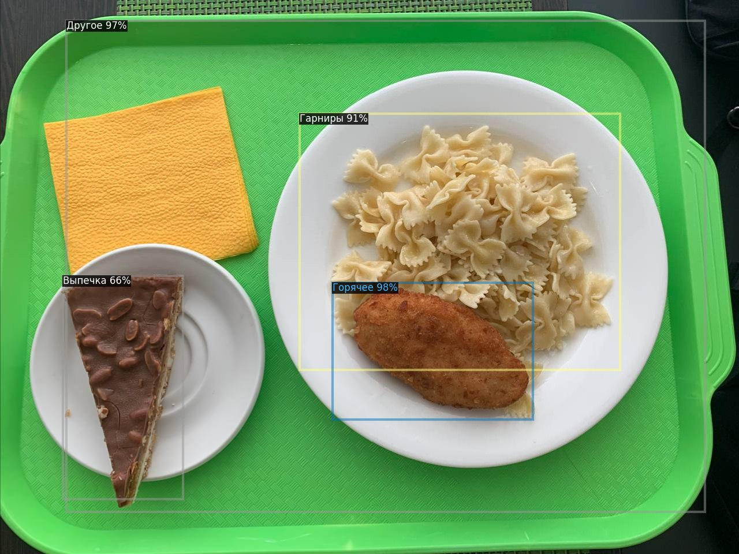
Обучение на категориях
Столовая Сириуса
Объединить все блюда в более общие классы: каши, супы, закуски, десерты и др.
Использовать отдельные модели для последующего уточнения блюда
Использовать metric learning для обучения классификатора, способного строить обобщаемые эмбеддинги => автоматически добавлять новые категории блюд
Модель
AP50
F1
R50 full (25k, 512, 8)
92
94
//13

Slide 14
Визуализация
Категории
Блюда
//14

Slide 15
Дальнейшие шаги
Запуск MVP
Тестирование архитектур
Сбор данных
//15

Slide 16
Разрешите представиться, Альфа-Кафе
//16

Slide 17
//17

Slide 18
Принцип работы
Приложение
Сервер
Telegram bot
//18

Slide 19
Развитие проекта
Больше данных
Дополнитель-ные функции
Улучшение модели
Разработка под IOS
//19

Slide 20
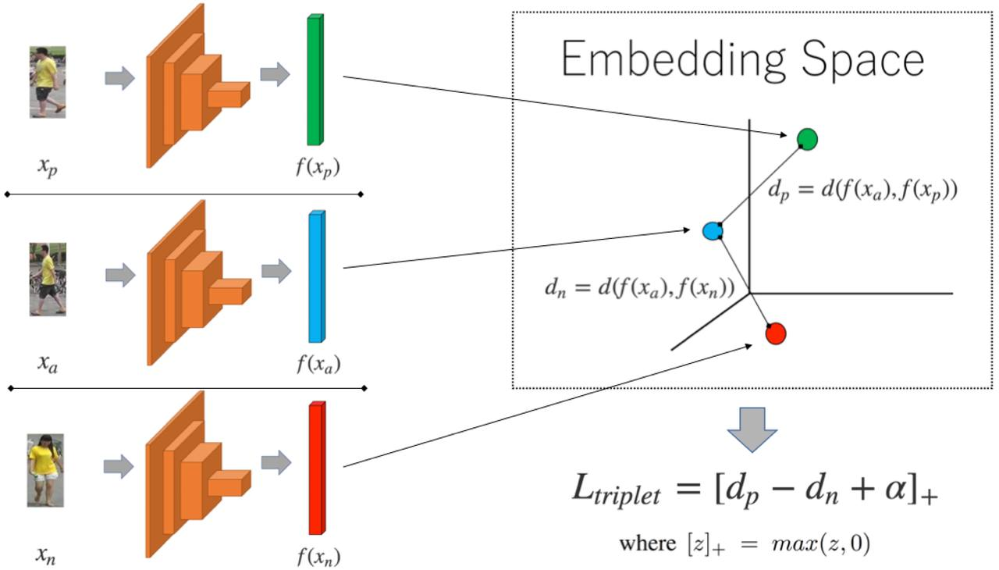
Metric learning
//20

Slide 21
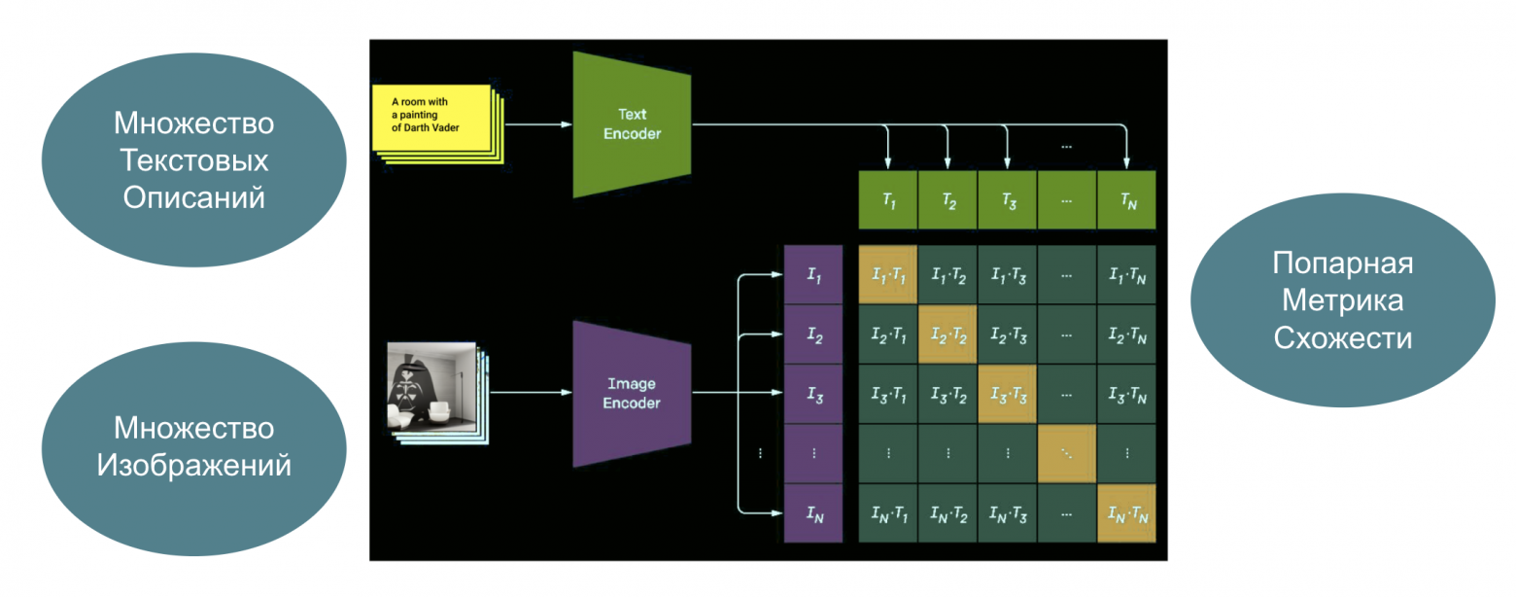
CLIP
//21

Slide 22
ОСТАВАЙТЕСЬ НА СВЯЗИ
Подписывайтесь
на наш tg-канал
«Нескучный Data Science»»
быстро и комфортно
//22

